Slide 1
전통시장
활성화지수
기반
DT 입지선정
2022.11.04
중간보고서
강동현 박선영 박성희 최정원

Slide 2
Contents
01 서론
● 주제 소개
02 분석 데이터 설명
03 분석 결과
● 고객요인 차원축소 결과
● 시장요인 차원축소 결과
04 향후 보완 계획

Slide 3
주제 소개
Traditional Market Revitalization Analyzer
(전통시장 활성화 분석)
고객 요인
시장 요인
외부 요인
전통시장 활성화 지수 생성

Slide 4
주제 선정 배경
① 전통시장의 정부지원 필요성
[전통시장 애로사항 원인]
[정부지원사업 고객 증가 기여도]
[영업이익 증가이유]
상권약화가 애로사항의 원인
정부지원사업이 전통시장 고객 증가에 기여도가 높다
온라인 판매 및 택배 서비스가 영업이익에 큰 영향을 줌

Slide 5
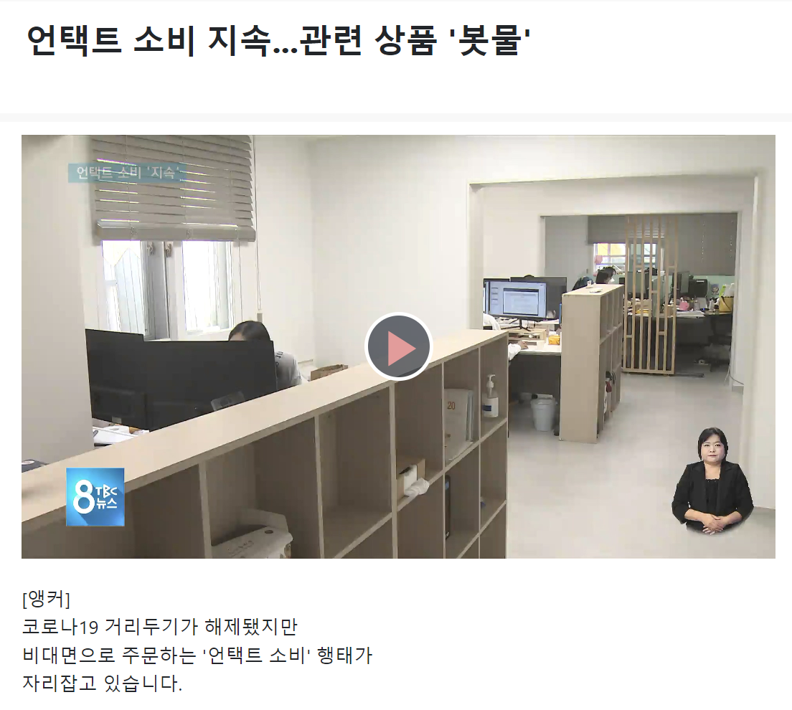
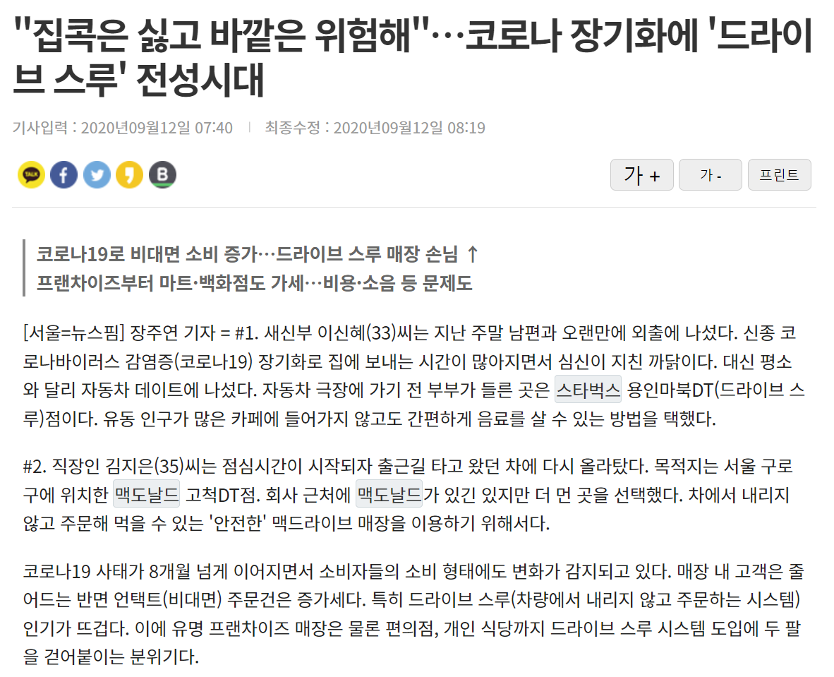
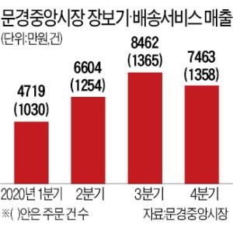
② Drive Through 도입 이유
ㆍ 코로나 시대 이후 언택트 소비의 증가
ㆍ 배송 서비스 및 드라이브 스루 이용 고객의 증가

Slide 6
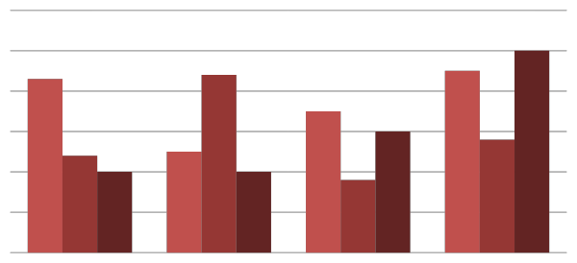
flow chart
데이터 합성 및 파생변수 생성
주성분 분석 및 지수 산출
DT 입지 선정
연속형 변수
가중치
산출
고객 요인 PC1
a
[ data ]
PCA
시장 요인 PC1
b
외부 요인 PC1
c
고객 요인
활성화지수＝PC고객*a+PC시장*b+PC외부*c
명목형 변수
시장 요인
MCA
클러스터링을 통한 지수 정확도 확인
A시장
B시장
외부 요인
지수 값에 따른
DT 입지선정
군집1
군집2
군집3
군집4

Slide 7
02. 분석 데이터 선정
영역 | 데이터명 | 시점 | 사용용도 | 출처 | 구현 여부
고객 특성 | 자격 시구신고 평균소득월액 | 20.05.31 | 전통시장 위치의 이용객 소득수준 파악 | 공공데이터포털 - 국민연금공단 | O
 | 행정구역별(시군구)별, 성별 인구수 | 22.10.15 | 전통시장 위치의 인구수 파악 | 국가통계포털 | O
 | 주민등록인구기타현황(평균연령) | 22년 9월 | 전통시장 위치의 평균연령 파악 | 행정안전부 | O
 | 거주지역별 성별, 연령별 카드 매출집계 | 22.10.21 | 전통시장 위치의 소비 규모 파악 | 금융 빅데이터 플랫폼 | X
시장 특성 | 전국 전통시장 표준데이터 | 22.07.06 | 전통시장의 주요 편의시설 및 농축수산물 취급 여부 파악 | 공공데이터포털 | O
외부 특성 | 대형마트, 편의점 위치 |  | 전통시장 근방의 대형마트, 편의점 개수 파악 | kakao developers | X
 | 승/하차별 성별 연령별 유동인구 분포 | 22.11.03 | 전통시장 위치의 유동인구 파악 | 금융 빅데이터 플랫폼 | X
활성화 지수 생성을 위해 전통시장 데이터에 시장 내부와 외부, 이용 고객의 특성을 독립변수로 설정
Notes:
변수 설명 : 고객 요인 >> 표로 자료 출처 쓰고 >> 데이터 형태 보여주고!!!!

Slide 8
고객 요인 data preprocessing
시장(상점가명) | 평균소득월액 | 인구수 | 평균연령
강남시장 | 1670051 | 530103 | 42.2
세종대평시장 | 1348116 | 381925 | 38.0
마천전통시장 | 1197359 | 37962 | 54.3
상계중앙시장 | 1381690 | 505503 | 44.2
시장(상점가명) | 평균소득월액 | 인구수 | 평균연령
강남시장 | 4.847622 | 0.7214982 | -0.98436264
세종대평시장 | 0.57644536 | 0.19564896 | -1.97110652
마천전통시장 | -1.4236782 | -1.02499568 | 1.85839952
상계중앙시장 | 1.02187839 | 0.63419852 | -0.51448459
데이터의 스케일에 따라 주성분의 설명 가능한 분산량이 달라질 수 있기 때문에 Standard Scaling 진행

Slide 9
시장 요인 data preprocessing
시장명 | 화장실 보유여부 | 주차장 보유여부 | 취급품목 | 점포수
강남시장 | Y | Y | 농산물,축산물,가공식품,의류/신발,기타소매업 | 70
신사상가 | Y | N | 농산물,수산물,가공식품,의류/신발 | 90
영동전통시장 | Y | Y | 축산물,가공식품,의류/신발,기타소매업 | 110
청담삼익시장 | Y | Y | 농산물,축산물,가공식품,의류/신발,기타소매업 | 183
고분다리전통시장 | Y | Y | 농산물,축산물,수산물,가공식품,가정용품 | 106
model input을 위해 dummy variable 생성
시장명 | 화장실 보유여부 | 주차장 보유여부 | 농산물 취급여부 | 축산물 취급여부 | 수산물 취급여부 | 점포수
강남시장 | 1 | 1 | 1 | 1 | 0 | 70
신사상가 | 1 | 0 | 1 | 0 | 1 | 90
영동전통시장 | 1 | 1 | 0 | 1 | 0 | 110
청담삼익시장 | 1 | 1 | 1 | 1 | 0 | 183
고분다리전통시장 | 1 | 1 | 1 | 1 | 1 | 106

Slide 10
PCA : Principal Component Analysis
변수 간(본 연구에서는 전통시장 활성화 지수 요소 간)의 상관관계가 있는 다차원의 데이터를 효율적으로 저차원의 데이터로 요약하는 방법
각 저차원의 값은 하나의 지수 값이 되며, 각 지수를 나타내는 요소 간의 가중치를 도출할 수 있다.
PCA 분석법 활용 이유
본 연구는 전통시장 활성화 지수(Index)를 만드는 것을 목적으로 한다.
주성분(Principal Component)은 각 지수를 나타내며, 이는 전통시장별 지수 값을 각 주성분에 따라 도출해낼 수 있다.

Slide 11
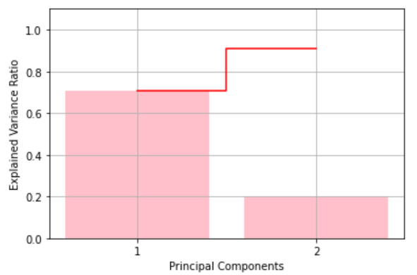
고객 요인 차원축소 결과
[주성분별 분산비율]
[고객요인 요소별 가중치]
평균소득월액 | 1번 주성분 | 2번 주성분
시구신고 평균소득월액 | 0.551 | 0.702
인구수 | 0.549 | -0.712
평균연령 | -0.628 | -0.006
소득액 (BC카드 데이터 사용예정) | X | x
71%
20%
1번 주성분: 고객의 평균소득은 높고 인구 수도 많으며 평균연령은 낮은 시장
1번 주성분의 분산비율이 70%이므로 1번주성분만 사용하기로 결정

Slide 12
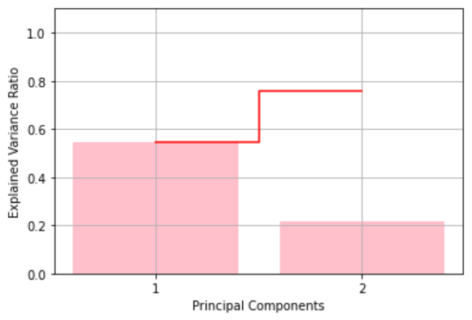
시장 요인 차원축소 결과
[ 시장요인 요소별 가중치 ]
[ 주성분별 분산비율 ]
 | 1번 주성분 | 2번 주성분
화장실 보유 여부 | 0.009 | -0.015
주차장 보유 여부 | 0.017 | -0.024
농산물 취급 여부 | -0.127 | -0.127
축산물 취급 여부 | -0.085 | 0.610
수산물 취급 여부 | -0.091 | 0.594
점포수 | 0.984 | 0.172
54.4%
21.4%
1번 주성분의 분산비율이 54%, 2번 주성부의 분산비율이 21%이므로
1번주성분만 사용하기로 결정

Slide 13
추후 개선 방향
정보집약적인
변수 생성
외부 요인
데이터 구현
현재까지 생성한 변수 외에도
활성화 지수에 영향을 줄 수 있는
파생변수 추가 생성
활성화 지수에 영향을 주는 3가지
요인 중 외부 요인 구현
활성화 지수
1차원으로 차원축소한
고객요인, 시장요인, 외부요인별로
가중치를 설정하여
최종 활성화 지수 생성
기존 데이터로 군집분석을 실시하고,
각 군집별 변수 값들과 활성화 지수의 상관관계 검토
각 요인별
가중치 설정
활성화 지수
유의성 검토

